Slide 1
TỔNG ÔN TẬP MODULE 2

Slide 2
1. Java là gì ?
Java là một ngôn ngữ lập trình hướng đối tượng và dựa trên các lớp. Khác với phần lớn ngôn ngữ lập trình thông thường, thay vì biên dịch mã nguồn thành mã máy hoặc thông dịch mã nguồn khi chạy, Java được thiết kế để biên dịch mã nguồn thành bytecode, bytecode sau đó sẽ được môi trường thực thi chạy

Slide 3
2. JDK, JRE, JVM
1. JDK
- JDK ( JAVA DEVELOPMENT KIT )
- Công dụng : Java Development Kit là một tập hợp những công cụ phần mềm được phát triển bởi Sun Microsystems dành cho các nhà phát triển phần mềm, dùng để viết những applet Java hay những ứng dụng Java
2. JRE
- JRE ( Java Runtime Environment) là gói phần mềm cung cấp các thư viện lớp Java
3. JVM
- Java virtual Machine là một máy ảo cho phép chạy chương trình Java

Slide 4
3. Thông dịch, biên dịch khác nhau như thế nào ?
Từ file .java ta nhờ java compiler biên dịch ra file .class chứa bytecode. Java compiler ở đây giống như anh Biên dịch viên dịch cuốn sách từ ngôn ngữ Java sang Bytecode.
Sau đó mỗi lần chạy chương trình, Java Virtual Machine mới thông dịch cho máy hiểu để có thể chạy chương trình. Thằng JVM bây giờ như anh Thông dịch viên, thông dịch cuốn sách ngôn ngữ Bytecode sang mã máy.
Ví dụ : Bây giờ mình có 1 tài liệu tiếng Anh, mình đưa một người dịch giùm mình rồi hôm sau đưa cho mình thì người đó gọi là Biên dịch viên. Cuốn sách sau khi dịch là sản phẩm của Biên dịch.
Nhưng giả sử bây giờ mình đi gặp mấy người nước ngoài để nc mà không biết tiếng Anh. Thì lúc này mình sẽ thuê một người thể dịch song song và liên tục cho mình với người nước ngoài kia. Thì người này được gọi là Thông dịch viên.

Slide 5
4. JAVA là ngôn ngữ thông dịch hay biên dịch ?
Cả thông dịch lẫn biên dịch
Biên dịch khi Complier biên dịch ra file java.class chứa bytecode.
Thông dịch khi từ bytecode chuyển sang ngôn ngữ máy

Slide 6
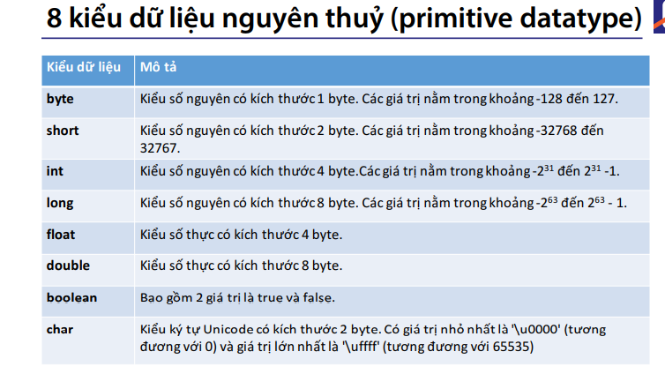
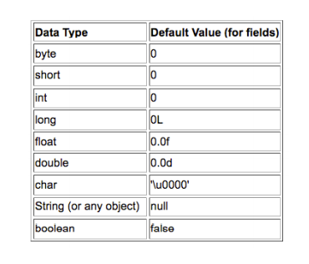
5 . Các kiểu dữ liệu trong java, và giá trị mặc định khi khai báo.

Slide 7
6 Có bao nhiêu lại mệnh đề if
Có 3 loại
1. IF ELSE
2. IF ELSE LỒNG NHAU
3. IF ELSE BẬC THANG

Slide 8
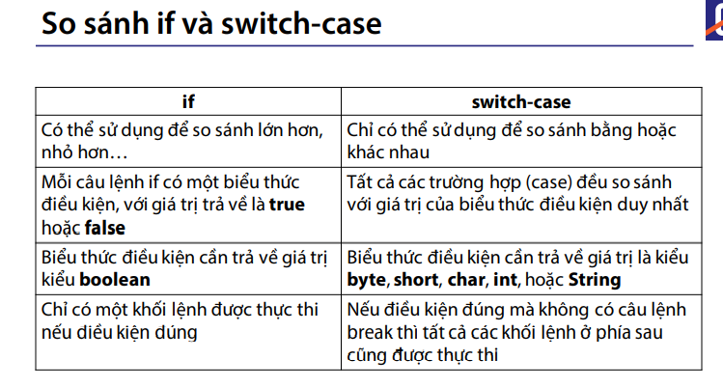
7 So sánh if và switch-case

Slide 9
8 Khi nào dùng for, while, do-while ?
1. FOR
- Dùng for khi chúng ta biết trước số lần lặp
2. While
- Dùng while khi chúng ta không biết trước số lần lặp
- Lặp lại một khối lệnh nếu biểu thức điều kiện trả về giá trị đúng
3. Do while
- Dùng do while khi người dung thực hiện trước một câu lệnh sau đó mới lặp

Slide 10
9 Phân biệt for-i và for-each
For I khi chúng ta duyệt biết trước số lần lặp
Khi cần lấy Index một giá trị trong vòng lặp
----------------------------------------------------
For each dùng khi duyệt mảng

Slide 11
10 Khác nhau giữa while, do-while. Cho ví dụ khi nào dùng ?
Sự khác nhau cơ bản là do while sẽ cho người dung nhập trước một lần rồi mới thực hiện việc lặp

Slide 12
11 Break, Continue có tác dụng gì trong mệnh đề lặp ?
Break dung để kết thúc một vòng lặp
Continue dung để bỏ qua vòng lặp hiện tại

Slide 13
12 Trình bày các cách khởi tạo một mảng trong JAVA ?

Slide 14
13 Phần tử của mảng có thể dùng kiểu dữ liệu nào, và có giá trị mặc định là gì ?
Các phần tử của mảng có kiểu dữ liệu phụ thuộc vào kiểu dữ liệu của mảng
Lưu ý: Một mảng sau khi được khởi tạo mà không được gán giá trị cho các phần tử của nó thì các phần tử sẽ có giá trị mặc định tuỳ theo kiểu dữ liệu của mảng. (0, false, null, \u0000)

Slide 15
14. OOP là gì ?
OOP ( OBJECT ORIENTED PROGRAMING )
Lập trình hướng đối tượng
• OOP mô phỏng các đối tượng trong thế giới thực vào trong thế giới lập trình
Các khái niệm liên quan tới OOP
Lớp ( Class )
Đối tượng ( Object )
Kế thừa ( Inheritance )
Tính đóng gói ( Encapsualation )
Trừu tượng ( Abstraction )
Đa hình ( Polymorphism )

Slide 16
15 Phân biệt class và object

Slide 17
16. Constructor là gì ?
• Constructor là một phương thức đặc biệt giúp khởi tạo đối tượng
• Constructor có tên trùng với tên của lớp
• Một lớp có thể có nhiều constructor • Nếu không khai báo constructor cho lớp thì mặc định lớp đó có một constructor không có tham số

Slide 18
17. Cách khai báo constructor và đặc điểm constructor

Slide 19
18 Phân biệt constructor và method

Slide 20
19. "Tính bao đóng là gì ? Làm sao để thu được tính bao đóng trong java ?"

